Slide 1
第 7 章 输入输出系统
7.1 概述
7.2 I/O接口
7.3 程序查询方式
7.4 程序中断方式
7.5 DMA方式
7.6 Channel

Slide 2
7.1 概 述
一、输入输出系统的发展概况
1. 早期
分散连接，增删改困难
CPU 和 I/O设备 串行 工作
程序查询方式
2. 接口模块和 DMA 阶段
总线连接
中断方式
CPU 和 I/O设备 并行 工作
DMA 方式
3. 具有Channel结构的阶段（阅读P158第一段）
4. 具有 I/O 处理机的阶段

Slide 3
二、输入输出系统的组成
1. I/O 软件
(1) I/O 指令
CPU 指令的一部分
操作码
命令码
设备码
(2) Channel指令
Channel自身的指令
指出数组的首地址、传送字数、操作命令
如 IBM/370 Channel指令为 64 位
2. I/O 硬件
设备
I/O 接口
设备
设备控制器
Channel（图5.5）

Slide 4
三、I/O 设备与主机的联系方式
1. I/O 设备编址方式
(1) 统一编址
用取数、存数指令
(2) 独立编址
有专门的 I/O 指令
2. 设备寻址
用设备选择电路识别是否被选中
3. 传送方式
(1) 串行
(2) 并行

Slide 5
4. 联络方式
(1) 立即响应
(2) 异步工作采用应答信号
I/O
接
口
I/O
设
备
并行
CPU
“Ready”
“Strobe”
串行
命令字
数据字
命令字
0
1
1
0
1
0
0
0
起始位
终止位
起始位
终止位
2× 9.09 ms
9.09 ms
2× 9.09 ms
9.09 ms
(3) 同步工作采用同步时标

Slide 6
5. I/O 设备与主机的连接方式
(1) 辐射式连接
外设 Ⅰ
每台设备都配有一套
主
外设 Ⅱ
控制线路和一组信号线
机
外设 Ⅲ
不便于增删设备
(2) 总线连接
便于增删设备

Slide 7
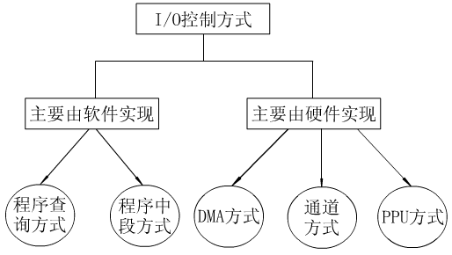
四、I/O设备与主机信息传送的控制方式

Slide 8
1. 程序查询方式
现行程序
CPU向I/O发
读指令
CPU 和 I/O 串行工作
CPU读I/O状态
未准备就绪
出错
踏步等待
检查状态
已准备就绪
从I/O接口中读
一个字到CPU
CPU读I/O状态
从CPU向主存
写入一个字
检查状态
未准备就绪
出错
否
完成否
是
现行程序

Slide 9
2. 程序中断方式
自身准备
CPU 不查询
I/O 工作
与主机交换信息
CPU 暂停现行程序
现行程序
…
CPU 和 I/O 并行工作
启动 I/O设备
中断服务程序
…
K
没有踏步等待现象
K+1
中断现行程序
…

Slide 10
程序中断方式流程
CPU 向 I/O 发读指令
CPU I/O
I/O 设备工作
CPU 做其他事情
准备就绪
中断请求
CPU 读 I/O 状态
I/O CPU
检查状态
出错
未错
从 I/O 接口中读一个字到CPU
I/O CPU
从 CPU 向主存写入一个字
CPU 主存
否
完成否？
是

Slide 11
3. DMA 方式
主存和 I/O 之间有一条直接数据通道
不中断现行程序
周期挪用（周期窃取），CPU可进行内部操作
CPU 和 I/O 并行工作
一个存取周期
CPU 执行现行程序
CPU 执行现行程序
存取周期结束
启动I/O
DMA请求
I/O准备
I/O准备
实现I/O与主存之间的传送

Slide 12
三种方式的 CPU 工作效率比较
CPU 执行
现行程序
CPU 执行
现行程序
程序
查询
方式
CPU查询等待并传输I/O数据
启动I/O
启动I/O
I/O 准备及传送
I/O 准备及传送
间
断
间
断
CPU 执行现行程序
CPU 执行现行程序
程序
中断
方式
指令执行周期结束
中断请求
启动I/O
中断请求
启动I/O
I/O准备
I/O准备
I/O准备
I/O准备
CPU 处理中断服务程序
实现 I/O 与主机之间的传送
一个存取周期
一个存取周期
CPU 执行现行程序
CPU 执行现行程序
DMA
方式
存取周期结束
启动I/O
启动I/O
DMA请求
DMA请求
实现I/O与主存
之间的传送
I/O准备
I/O准备
I/O准备
I/O准备

Slide 13
7.2 I/O 接 口
一、概述
为什么要设置接口？
硬件电路+软件控制
1. 实现设备的选择
2. 实现数据缓冲达到速度匹配
3. 实现数据串 并格式转换
4. 实现电平转换
端口？
5. 传送控制命令
6. 反映设备的状态（“忙”、“就绪”、
“中断请求”）

Slide 14
二、接口的功能和组成
总线连接方式的 I/O 接口电路
I/O总线
状态线
命令线
设备选择线
数据线
(1) 设备选择线
(2) 数据线
I/O 接口
(3) 命令线
设备
(4) 状态线
I/O 接口
三态逻辑电路
设备

Slide 15
2. 接口的功能和组成
功能
组成
选址功能
设备选择电路
传送命令的功能
命令寄存器、命令译码器
传送数据的功能
数据缓冲寄存器
反映设备状态的功能
设备状态标记
完成触发器 D
工作触发器 B
中断请求触发器 INTR
屏蔽触发器 MASK

Slide 16
3. I/O 接口的基本组成
I/O接口
数据线
控制逻辑电路
数据线
数据缓冲
寄存器DBR
设备选择
电路
外 部 设 备
地址线
CPU
命令
命令线
状态线
设备状态
标记
命令寄存器
和命令译码器
状态
1. 通用接口芯片
2. 在设备控制器中的I/O专用电路

Slide 17
三、接口类型
1. 按数据 传送方式 分类
并行接口
Intel 8255
串行接口
Intel 8251
2. 按功能 选择的灵活性 分类
可编程接口
Intel 8255、 Intel 8251
不可编程接口
Intel 8212
3. 按 通用性 分类
通用接口
Intel 8255、 Intel 8251
专用接口
Intel 8279、 Intel 8275
4. 按数据传送的 控制方式 分类
中断接口
Intel 8259
DMA 接口
Intel 8257

Slide 18
7.3 程序查询方式
一、程序查询流程
检查状态标记1
多个设备
1. 查询流程
设备1
准备就绪？
是
单个设备
处理设备1
否
测
试
指
令
检查状态标记
…
检查状态标记N
转
移
指
令
否
传
送
指
令
准备就绪?
否
设备N
准备就绪？
是
交换数据
是
处理设备N

Slide 19
2. 程序流程
设置计数值
设置主存缓冲区首址
保存
寄存器内容
启动外设
否
准备好？
是
传送一个数据
修改主存地址
修改计数值
未完
传送完？
完
结束I/O传送

Slide 20
二、程序查询方式的接口电路
以输入为例
教材P193例5.1
⑥
输入数据
⑥
③
数据线
③
DBR
②
②
⑤
准备就绪
⑤
D
B
启动设备
Q
Q
0
1
1
0
①
启动命令
①
④
&
④
SEL
设备工作
结束
地址线
设备选择电路

Slide 21
7.4 程序中断方式
一、中断的概念
入口1
中断服务程序
…
K
K+1
1
…
入口2
中断服务程序
Q
Q+1
…
2

Slide 22
中断是指CPU暂时中止现行程序，转去处理随机发生的紧急事件，处理完后自动返回原程序的技术。一般在CPU中设置中断机构，在外设接口中设置中断控制器，在软件上设置相应的中断服务程序。
中断的工作过程：
  中断请求：外设本身工作完成，被允许中断
  中断判优：与现行程序比，各中断源比
  中断响应：当前指令执行结束；允许中断
  中断屏蔽
  中断处理
  当中断频繁发生时，中断服务以外的步骤是降低CPU利用率的原因所在

Slide 23
二、I/O 中断的产生
以打印机为例
CPU 与打印机并行工作
执行主程序
继续执行主程序
继续执行主程序
响应中断
中断返回
响应中断
中断返回
CPU
启动
打印机
传送
数据
传送
数据
发中断请求
发中断请求
准备
打印
打印
打印机
空闲
接收
数据
接收
数据

Slide 24
三、程序中断方式的接口电路
1. 中断请求触发器和中断屏蔽触发器
中断请求
INTR
中断请求触发器
INTR
Q
MASK
D
来自 CPU 的
中断查询信号
INTR = 1 有请求
1
MASK
中断屏蔽触发器
&
MASK = 1 被屏蔽
Q
D 完成触发器
D
受设备本身控制

Slide 25
2. 排队器
硬件
在 CPU 内或在接口电路中（链式排队器）
排队
软件
查询
INTP₁´
INTP₂´
INTP₃´
INTP₄´
1
&
1
&
1
&
1
&
INTR₁
INTR₁
INTR₂
INTR₃
INTR₄
设备 1#、2#、3#、4# 优先级按 降序排列
INTR_{i} = 1 有请求 即 INTR_{i} = 0

Slide 26
2. 排队器
硬件
在 CPU 内或在接口电路中（链式排队器）
排队
软件
查询
INTP₁
INTP₂
INTP₂
INTP₃
INTP₄
1
1
1
1
1
&
&
&
&
&
INTR₁
INTR₁
INTR₂
INTR₂
INTR₃
INTR₄
INTP₁´
INTP₂´
INTP₃´
INTP₄´
1
&
1
&
1
&
1
&
INTR₁
INTR₁
INTR₂
INTR₂
INTR₃
INTR₄

Slide 27
3. 中断向量地址形成部件
由软件产生
入口地址
硬件向量法
由 硬件 产生 向量地址
再由 向量地址 找到 入口地址
向量地址
主存
0
0
0
0
0
0
1
1
0
0
0
0
1
1
1
0
…
…
12H
JMP 200
设备
编码器
向量地址
13H
JMP 300
中断向量地址
形成部件
14H
JMP 400
…
…
入口地址
200
打印机服务程序
…
…
…
0 1 0 0
1 0 0 0
排队器输出
入口地址
300
显示器服务程序
…

Slide 28
4. 程序中断方式接口电路的基本组成
向量地址
设备编码器
中断响应
INTA
至低一级
的排队器
排队器
中断请求
来自高一级
的排队器
Q
Q
Q
INTR
MASK
D
教材P197例5.2
1
中断查询
&
命令译码
Q
Q
启动设备
D
B
启动命令
&
SEL
设备工作
结束
地址线
设备选择电路
输入数据
数据线
DBR

Slide 29
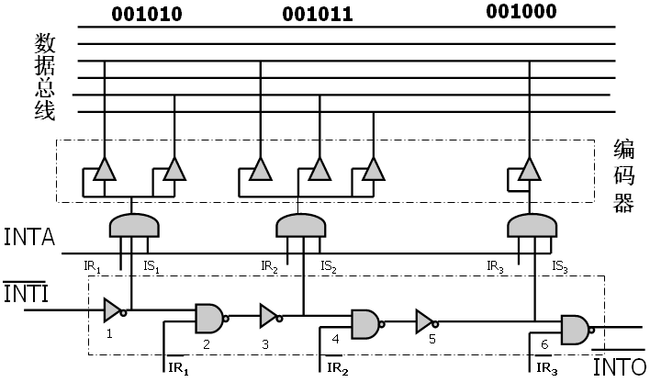
串行排队链判优识别逻辑及中断向量的产生

Slide 30
四、I/O 中断处理过程
1. CPU 响应中断的条件和时间
(1) 条件
允许中断触发器 EINT = 1
用 开中断 指令将 EINT 置 “1”
用关中断指令将 EINT置“ 0”或硬件自动复位
(2) 时间
当 D = 1（随机）且 MASK = 0 时
在每条指令执行阶段的结束前
CPU 发 中断查询信号（将 INTR 置“1”）

Slide 31
2. I/O 中断处理过程
以输入为例
⑧
⑧
向量地址
⑦
设备编码器
中断响应
INTA
⑦
至低一级
的排队器
⑥
排队器
⑥
中断请求
Q
来自高一级
的排队器
Q
Q
INTR
MASK
D
⑤
⑤
1
中断查询
&
②
②
命令译码
Q
Q
启动设备
①
①
D
B
0
1
1
启动命令
0
④
&
④
&
SEL
设备工作
结束
地址线
设备选择电路
设备选择电路
③
③
输入数据
数据线
DBR
DBR

Slide 32
五、中断服务程序流程
1. 中断服务程序的流程
(1) 保护现场
程序断点的保护
中断隐指令完成，保存PC值
寄存器内容的保护
中断服务程序的进栈指令
(2) 中断服务
对不同的 I/O 设备具有不同内容的设备服务
(3) 恢复现场
出栈指令
(4) 中断返回
中断返回指令
2. 单重中断和多重中断
单重 中断
不允许中断 现行的 中断服务程序
多重 中断
允许级别更高 的中断源
中断 现行的 中断服务程序

Slide 33
3. 单重中断和多重中断的服务程序流程
单重
取指令
多重
取指令
执行指令
执行指令
否
否
中断隐指令
中断否？
中断隐指令
中断否？
是
是
中断周期
中断响应
程序断点进栈
关中断
向量地址 PC
中断周期
中断响应
程序断点进栈
关中断
向量地址 PC
中断服务程序
保护现场
中断服务程序
保护现场
开中断
设备服务
开中断
设备服务
恢复现场
恢复现场
开中断
开中断
中断返回
中断返回

Slide 34
程序中断接口芯片 8259A 的内部结构
内部总线
INTA
INT
控制逻辑
内部总线
缓冲器
D₇~D₀
IR₀
RD
中断
服务
寄存
器
(ISR)
优先权
比较器
( PR )
中断
请求
寄存
器
(IRR)
IR₁
读 / 写
逻 辑
IR₂
WR
IR₃
A₀
IR₄
CS
IR₅
IR₆
CAS₀
IR₇
CAS₁
级联缓冲
器/比较器
CAS₂
中断屏蔽寄存器
（IMR）
SP/EN

Slide 35
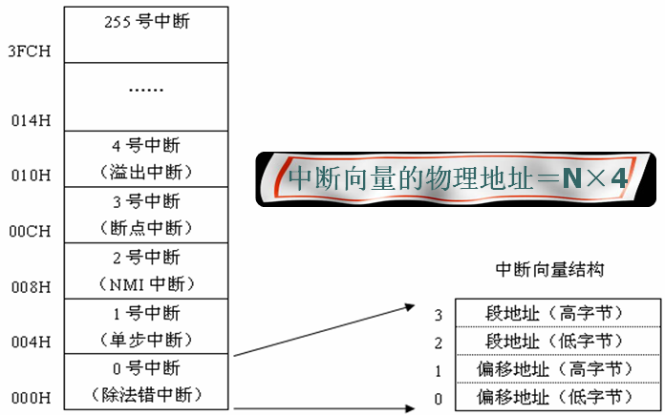
Pentium中断机制
  中断类型，中断向量表

Slide 36
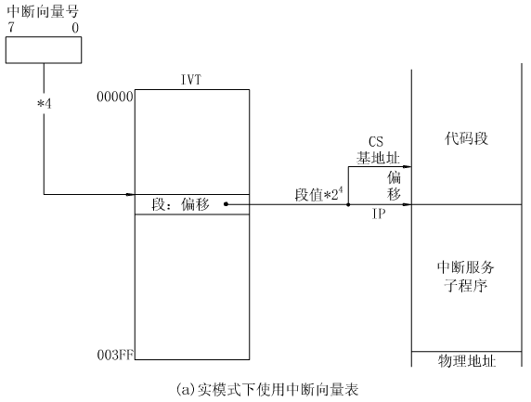
Pentium中断机制
  中断服务子程序进入过程

Slide 37
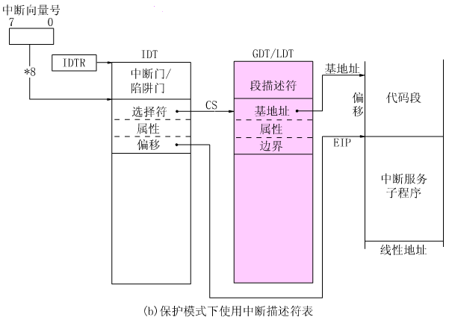
Pentium中断机制
  中断服务子程序进入过程

Slide 38
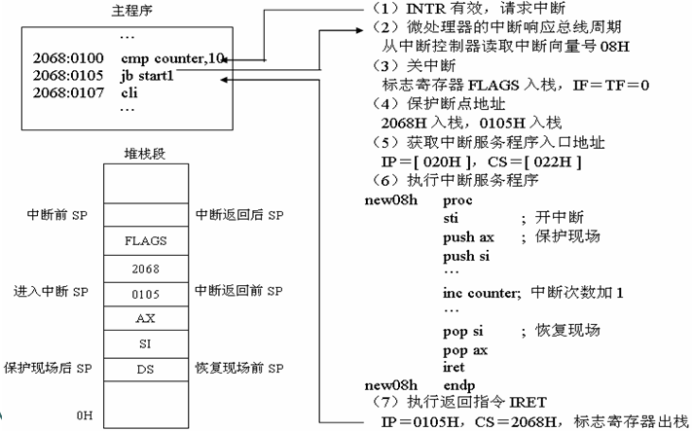
Pentium中断机制
  中断处理过程

Slide 39
主程序和服务程序抢占 CPU 示意图
主程序
继续执行主程序
继续执行主程序
CPU
启动外设
服务程序
（传送数据）
服务程序
（传送数据）
准备工作
准备工作
准备工作
I/O
传送数据
传送数据
发中断请求
发中断请求
宏观 上 CPU 和 I/O 并行 工作
微观 上 CPU 中断现行程序 为 I/O 服务

Slide 40
7.5 DMA 方式
DMA称为直接存储器访问（Direct Memory Address）方式，是为了在主存储器与I/O设备间高速交换批量数据而设置的。
基本思想是：通过硬件控制实现主存与I/O设备间的直接数据传送，在传送过程中无需CPU的干预，数据传送是在DMA控制器控制下进行的。
优点：速度快，有利于发挥CPU的效率。
  CPU不参加传送操作
  没有保存现场等工作
  完全由硬件执行I/O交换

Slide 41
1. DMA 和程序中断两种方式的数据通路
中断方式数据传送通路
输入指令
中断接口
主
存
CPU
I/O
设
备
ACC
DMA 接口
输出指令
DMA方式数据传送通路

Slide 42
2. DMA 与主存交换数据的三种方式
(1) 停止 CPU 访问主存
主存工作时间
t
CPU控制
并使用主存
CPU不执行程序
DMA控制
并使用主存
DMA不工作
DMA不工作
DMA工作
控制简单
CPU 处于不工作状态或保持状态
分析
未充分发挥 CPU 对主存的利用率
Notes:
在DMA控制器访内阶段，内存的效能没有充分发挥，相当一部分内存工作周期是空闲的。这是因为，外围设备传送两个数据之间的间隔一般总是大于内存存储周期，即使高速I/O设备也是如此。
例如：软盘读出1个8位二进制数大约需要32us，而半导体内存的存储周期小于0.2us，因此许多空闲的CPU周期不能被CPU利用。

Slide 43
(2) 周期挪用（或周期窃取）
DMA 访问主存有三种可能
CPU 此时不访存
CPU 正在访存
CPU 与 DMA 同时请求访存
此时 CPU 将总线控制权让给 DMA
主存工作时间
t
CPU控制
并使用主存
DMA控制
并使用主存
适用于I/O设备的读写周期大于主存周期的情况

Slide 44
(3) DMA 与 CPU 交替访问
适用于CPU的工作周期比主存存取周期长的情况
C₁ 专供 DMA 访存
CPU 工作周期
C₂ 专供 CPU 访存
所有指令执行过程中的一个基准时间
主存工作时间
t
DMA控制
并使用主存
CPU控制
并使用主存
不需要 申请建立和归还 总线的使用权

Slide 45
二、DMA 接口的功能和组成
1. DMA 接口功能
(1) 向 CPU 申请 DMA 传送
(2) 处理总线 控制权的转交
(3) 管理 系统总线、控制 数据传送
(4) 确定 数据传送的 首地址和长度
修正 传送过程中的数据 地址 和 长度
(5) DMA 传送结束时，给出操作完成信号

Slide 46
2. DMA 接口组成
中断请求
数据线
地址线
HLDA
HRQ
AR
+1
DMA
控
制
逻
辑
溢出信号
中
断
机
构
主
存
CPU
WC
+1
DAR
BR
DMA接口
DREQ
DACK
设备

Slide 47
三、DMA 的工作过程
1. DMA 传送过程
预处理、数据传送、后处理
(1) 预处理
通过几条输入输出指令预置如下信息
通知 DMA 控制逻辑传送方向（入/出）
设备地址 DMA 的 DAR
主存地址 DMA 的 AR
传送字数 DMA 的 WC

Slide 48
(2) DMA 传送过程示意
DMA请求
CPU
预处理：
主存起始地址
设备地址
传送数据个数
启动设备
否
DMA
允许传送？
DMA
数据传送阶段
是
DMA
主存地址送总线
数据送I/O设备（或主存 ）
修改 主存地址
修改 字计数器
数据传送：
继续执行主程序
同时完成一批数据传送
后处理：
中断服务程序
做 DMA 结束处理
否
数据块
传送结束？
是
继续执行主程序
向CPU申请 程序中断

Slide 49
(3) 数据传送过程（输入）
数据线
地址线
中断请求
HLDA
HRQ
④
③
⑦
⑤
AR
AR
+1
+1
DMA
控
制
逻
辑
溢出信号
中
断
机
构
主
存
+1
WC
+1
CPU
WC
DAR
BR
BR
BR
BR
BR
BR
DMA接口
⑥
②
DREQ
①
DACK
设备

Slide 50
(4) 数据传送过程（输出）
中断请求
数据线
地址线
HLDA
HRQ
④
③
⑦
⑤
AR
AR
+1
+1
DMA
控
制
逻
辑
溢出信号
中
断
机
构
主
存
+1
WC
+1
CPU
WC
DAR
BR
BR
BR
BR
BR
BR
DMA接口
⑥
②
DREQ
①
DACK
设备

Slide 51
(5) 后处理
由中断服务程序完成
校验送入主存的数是否正确
是否继续用 DMA
测试传送过程是否正确，错则转诊断程序
教材P208例5.3、5.4

Slide 52
2. DMA 接口与系统的连接方式
(1) 具有公共请求线的 DMA 请求
数据线
I/O总线
地址线
DMA请求
DMA
接口1
DMA
接口2
…
DMA
接口n
主存
CPU
DMA响应

Slide 53
(2) 独立的 DMA 请求
数据线
I/O总线
地址线
DMA请求3
DMA响应3
DMA请求2
CPU
DMA响应2
DMA请求1
DMA响应1
DMA
接口1
DMA
接口2
DMA
接口3
主存

Slide 54
3. DMA 方式与程序中断方式的比较
中断方式
DMA 方式
(1) 数据传送
程序 硬件
(2) 响应时间
指令执行结束 存取周期结束
(3) 处理异常情况
能 不能
(4) 中断请求
传送数据 后处理
(5) 优先级
低 高

Slide 55
四、DMA 接口的类型
1. 选择型
在 物理上 连接 多个 设备
在 逻辑上 只允许连接 一个 设备
系统总线
DMA接口
设备 1
字计数器
主存地址寄存器
设备 2
主存
CPU
数据缓冲寄存器
选
择
线
控制状态寄存器
. . .
设备地址寄存器
设备 n
时序电路

Slide 56
2. 多路型
在 物理上 连接 多个 设备
在 逻辑上 允许连接 多个 设备同时工作
链式
DMA
接口
设备
设备
…
设备
主存
CPU
…
…
独立请求式
设备
设备
…
设备
DMA
接口
主存
CPU
以字节交叉方式工作

Slide 57
3. 多路型 DMA 接口的工作原理
DMA 请求
DMA 请求
DMA 请求
DMA 请求
30 μs
磁盘
t
DMA 请求
DMA 请求
DMA 请求
45 μs
磁带
t
DMA 请求
打印机
t
5 μs
为打印
机服务
T₁
为磁盘
服务
T₂
T₄
T₆
T₇
为磁带
服务
T₃
T₅
T₈

Slide 58
7.6 Channel方式（自学）
“Channel”是计算机系统中代替CPU管理控制外设的独立部件，是一种能执行有限I/O指令集合（Channel命令）的I/O处理机
在Channel控制方式中，一个主机可以连接几个Channel。每个Channel又可连接多台I/O设备，这些设备可具有不同速度，可以是不同种类。这种I/O系统增强了主机与Channel操作的并行能力及各Channel之间、同Channel各设备之间的并行操作能力，同时也为用户提供了增减外设的灵活性
采用Channel方式组织I/O系统，多采用主机—Channel—设备控制器—I/O设备四级连接方式
在CPU启动Channel后，Channel自动地去内存取出Channel指令并执行指令。直到数据交换过程结束向CPU发出中断请求，进行Channel结束后的数据处理工作

Slide 59
Channel的功能：执行Channel指令，组织外围设备和内存进行数据传输，按I/O指令要求启动外围设备，向CPU报告中断等，具体有以下五项任务：
  接受CPU的I/O指令，按指令要求与指定的外围设备进行通信
  从内存选取属于该Channel程序的指令，经译码后向设备控制器和设备发送各种命令
  组织外围设备和内存之间进行数据传送，并根据需要提供数据缓存的空间，以及提供数据存入内存的地址和传送的数据量
  从外围设备得到设备的状态信息，形成并保存通道本身的状态信息，根据要求将这些状态信息送到内存的指定单元，供CPU使用
  将外围设备的中断请求和Channel本身的中断请求，按次序及时报告CPU

Slide 60
CPU对Channel的管理
  通过IO指令以及处理来自Channel的中断
  在管态运行IO指令
  分为数据传送结束中断和故障中断
Channel对设备控制器的管理
  使用Channel指令控制设备控制器进行数据传送
  使用Channel状态字接收设备控制器反映的外设状态
Channel工作过程
  在一般用户程序中，通过调用Channel来完成一次数据输入输出的过程如图1所示
  CPU执行用户程序和管理程序，Channel处理机执行Channel程序的时间关系如图2所示，

Slide 61
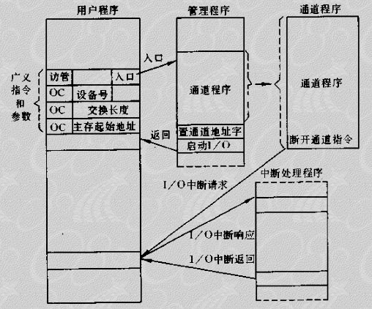
图1 Channel IO

Slide 62
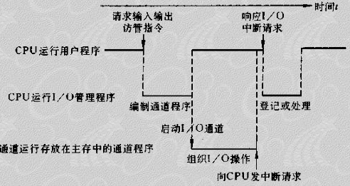
图2 时间关系

Slide 63
主要过程分为如下三步进行：
  1．在用户程序中使用访管指令进入管理程序，由CPU通过管理程序组织一个Channel程序，并启动Channel。
  2．Channel处理机执行CPU为它组织的Channel程序．完成指定的数据输入输出工作
  3．Channel程序结束后向CPU发中断请求。CPU响应这个中断请求后，第二次进入操作系统，调用管理程序对输入输出中断请求进行处理。

Slide 64
Channel的种类
选择Channel
  选择Channel每次只能从所连接的设备中选择一台I/O设备的Channel程序，此刻该Channel程序独占了整个Channel。连接在选择Channel上的若干设备，只能依次使用Channel与主存传送数据
  数据传送以成组（数据块）方式进行，每次传送一个数据块，因此传送速率很高。选择Channel多适合于快速设备（磁盘），这些设备相邻字之间的传送空闲时间极短。
  设备的辅助操作时间比较长，Channel的利用率不是很高

Slide 65
字节多路Channel
  是一种简单的共享Channel，在时间分割的基础上，服务于多台低速和中速面向字符的外围设备。
  字节多路Channel包括多个子Channel，每个子Channel服务于一个设备控制器，可以独立地执行Channel指令。每个子Channel都需要有字符缓冲寄存器、I/O请求标志/控制寄存器、主存地址寄存器和字节计数寄存器。Channel的控制部分是所有子Channel共享的。通常，每个Channel的有关指令和参量存放在主存固定单元中。当Channel在逻辑上与某一设备连通时，将这些指令和参量取出来，送入公共控制部分的寄存器中使用。
  字节多路Channel要求每种设备分时占用一个很短的时间片，不同的设备在各自分得的时间片内与其建立传输连接，实现数据的传送。

Slide 66
数组多路Channel
  数组多路Channel把字节多路Channel和选择Channel的特点结合起来。它有多个子Channel，既可以执行多路Channel程序，象字节多路Channel那样，所有子Channel分时共享总Channel；又可以用选择Channel那样的方式传送数据。

Slide 67
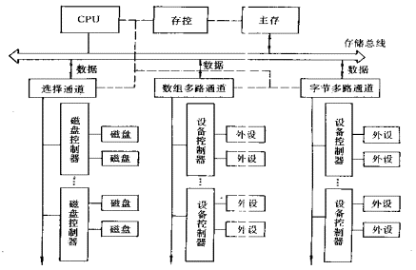

Slide 68
数组多路Channel和字节多路Channel的比较
  数组多路Channel允许多个设备同时工作，但只允许一个设备进行传输型操作，其他设备进行控制型操作。而字节多路Channel不仅允许多个设备同时操作，而且也允许它们同时进行传输型操作
  数组多路Channel与设备之间数据传送的基本单位是数据块， Channel必须为一个设备传送完一个数据块以后，才能为别的设备传送数据块。而字节多路Channel与设备之间数据传送的基本单位是字节， Channel为一个设备传送一个字节后，又可以为另一个设备传送一个字节，因此各设备与Channel之间的数据传送是以字节为单位交替进行

Slide 69
例如：假设有3个设备A、B、C，它们传输的信息分别为a₁，a₂，...a_{m}；b₁，b₂，...b_{n}；c₁，c₂，...，c_{k}。对于这3个设备来说，把它们连接在不同类型的Channel中，会出现不同的信息传送状态。其中a_{i}，b_{i}，c_{i}各为一个字节。
连接在字节多路Channel中的传送：
  a₁ b₁ c₁ a₂ b₂ c₂ ...
连接在选择Channel中的传送：
  a₁ a₂ ... a_{m} b₁ b₂ ... b_{n} c₁ c₂ ... c_{k}
连接在数组多路Channel中的传送：
  a₁ a₂ ... a_{i} b₁ b₂ ... b_{i} c₁ c₂ ... c_{i}，
  a_{i+1} a_{i+2} ...a_{i+i} b_{i+1}b_{i+2}...b_{i+i} c_{i+1} c_{i+2} ... c_{i+i},
  ...

Slide 70
Channel方式的发展
  输入输出处理机（IOP）
    输入输出处理机（IOP）不是一台独立的计算机，而是计算机系统中的一个部件。IOP可以和CPU并行工作，提供高速的DMA处理能力，实现数据的高速传送。此外，有些IOP还提供数据的变换、搜索和字装配/分拆能力。
    8位和16位微机中使用的Intel 8089 I/O处理器就是这种Channel型I/O处理器
  外围处理机（PPU）
  PPU结构更接近于一般处理机，或者就是选用已有的通用机。外围机基本上是独立于主处理机工作的，应用于大型高效率的计算机系统中。

